Slide 1

Proiect – Realitate Virtuală
Student: Boricean Andrei-Constantin
Robotică, anul III grupa 4LF801A
Coordonatori:
Prof. univ. Dr. Ing. Gîrbacia Florin Stelian
Conf. Dr. Ing. Boboc Răzvan Gabriel

Slide 2
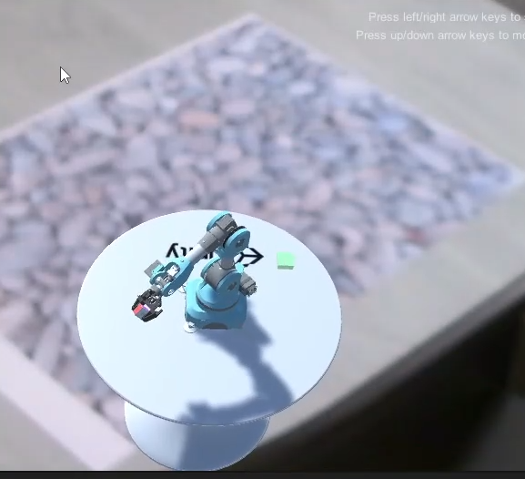
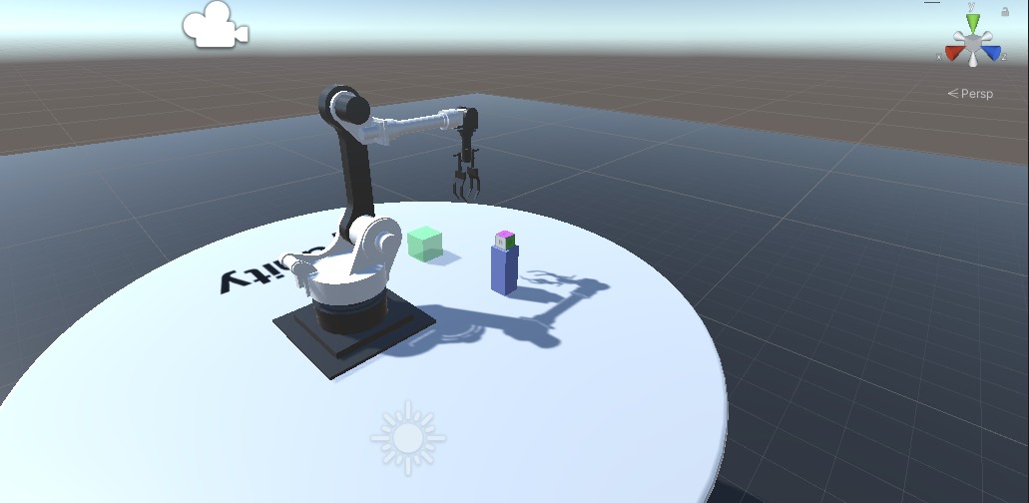
Tema proiectului – Pick & Place Robot
Am optat pentru simularea unui braț robotic industrial de tip Pick & Place atât în mediul AR cât și în mediul VR în Unity.
S-au folosit 2 modele diferite de braț robotic, iar pentru acționarea lor s-a folosit ca bază repertoriul Unity-Robotics-Hub.
Simulare AR
Simulare VR

Slide 3
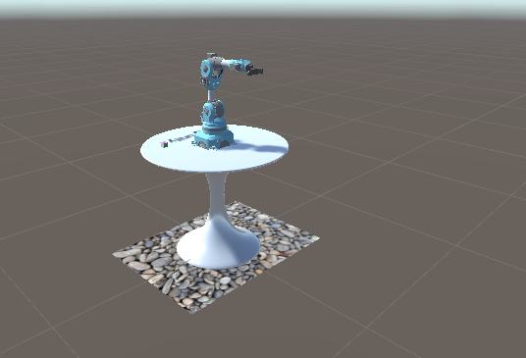
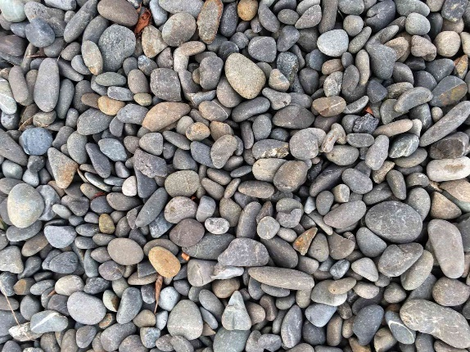
Pick & Place Robot - AR
Modelul brațului robotic industrial folosit este preluat de la Niryo One, iar controlul acestuia cât și importarea în Unity sunt făcute prin intermediul unui fișier .urdf.
Integrarea acestuia în mediul AR a fost realizată folosindu-se Vuforia Engine. După ce a fost instalat manual în Unity și configurat, a urmat alegerea unei imagini ca reper pentru afișarea robotului atunci când este recunoscută de către camera web.
Setup braț robotic + reper
Imagine reper

Slide 4
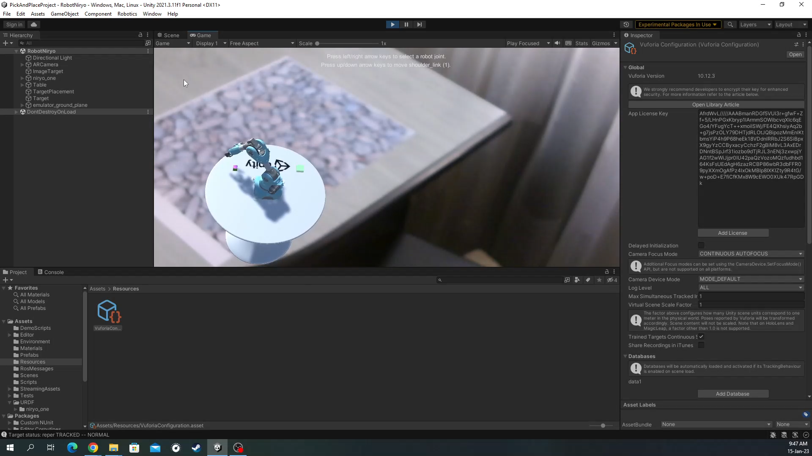
Pick & Place Robot – AR
Reprezentare Video

Slide 5
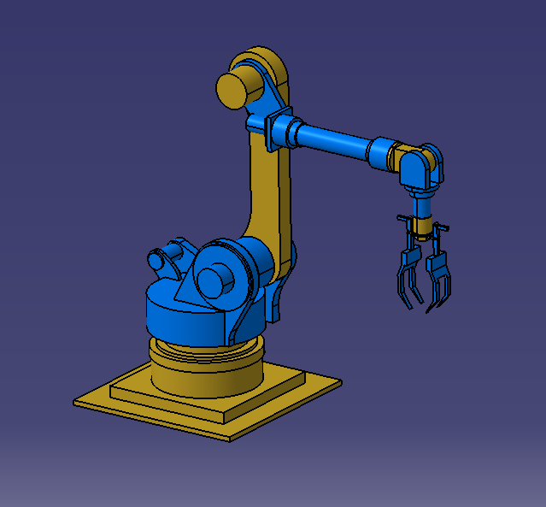
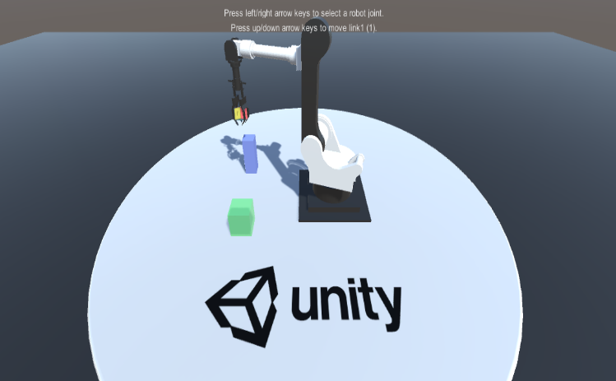
Pick & Place Robot - VR
Modelul brațului robotic industrial folosit a fost realizat în Catia V5, urmând să fie importat în Unity după ce au fost convertite, prin intermediul aplicației MeshLab, piesele care alcătuiesc brațul în a avea formatul acceptat .stl.
Controlul brațului robotic se face de la tastatură prin intermediul unui fișier de tip .urdf.
Model braț robotic
în Catia V5
Model braț robotic
în Unity

Slide 6
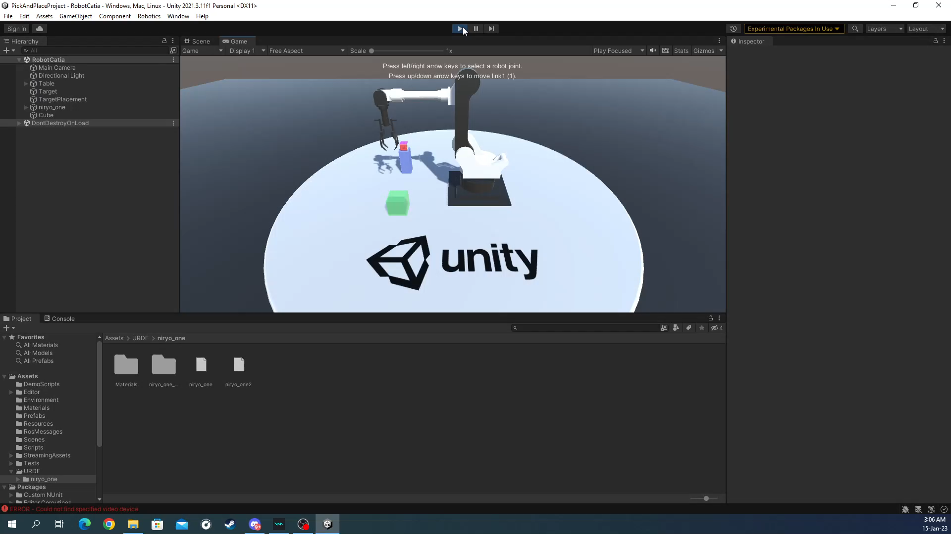
Pick & Place Robot – VR
Reprezentare Video

Slide 7
VĂ MULȚUMESC PENTRU ATENȚIA ACORDATĂ!

